Slide 1
FrontEnd
Fernanda Fretes

Slide 2

FrontEnd - React
Fernanda Fretes

Slide 3
FrontEnd - React
Fernanda Fretes
É uma biblioteca usada com a linguagem de programação JavaScript no desenvolvimento Front-end.
O Facebook criou o React em 2011 e disponibilizou a tecnologia em código aberto em 2013.
Desde então, ela é uma das bibliotecas mais populares entre os desenvolvedores.
Quando os desenvolvedores do Facebook criaram esta ferramenta, o objetivo era otimizar a atualização do feed, mensagens do chat, status e listagem de contatos de forma mais dinâmica e rápida.
Isso acontece porque a conexão entre JavaScript, CSS e HTML, juntamente com os demais componentes, é simplificada.
obre o que você está tentando modelar e a funcionalidade ou o comportamento que você deseja ter.

Slide 4
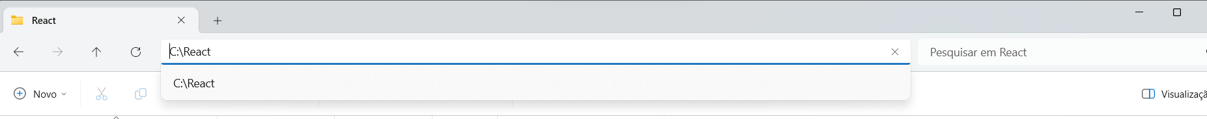
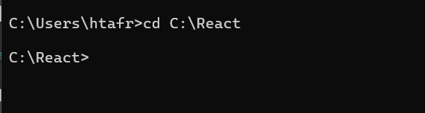
FrontEnd - React
Fernanda Fretes
Vamos criar uma pasta do nosso novo projeto.
Na pasta C: criei uma pasta com o nome de React, e vou acessa-la usando o prompt comando.
obre o que você está tentando modelar e a funcionalidade ou o comportamento que você deseja ter.

Slide 5
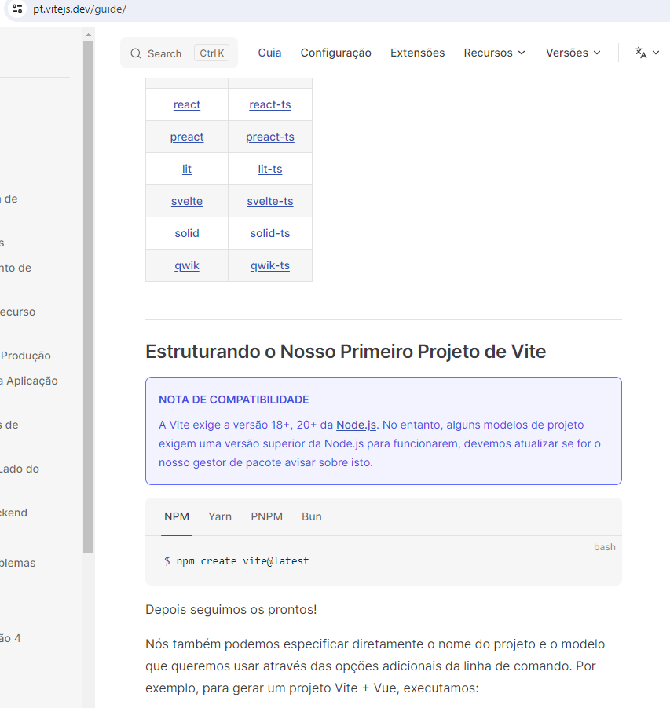
FrontEnd - React
Fernanda Fretes
Vamos usar o Vite, que é uma das formas mais leves (não carregam tantas bibliotecas especificas na sua instalação) para ter esse primeiro contato com o React.
https://pt.vitejs.dev/guide/
E vamos usar um dos comandos que é recomendado pela própria documentação.
obre o que você está tentando modelar e a funcionalidade ou o comportamento que você deseja ter.

Slide 6
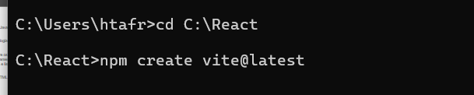
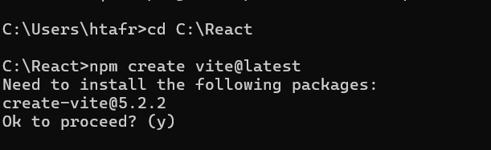
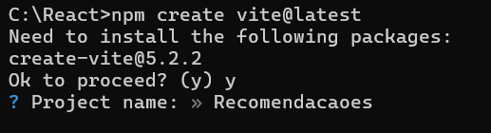
FrontEnd - React
Fernanda Fretes
Selecionando o comando vamos colar no nosso prompt.
Em seguida vamos dar um “Enter”. Ao fazer isso ele vai pedir uma confirmação. Para isso teremos que digitar um “Y”.
Ele também pedirá um nome para o projeto, que pode ser por exemplo, recomendações.
obre o que você está tentando modelar e a funcionalidade ou o comportamento que você deseja ter.

Slide 7
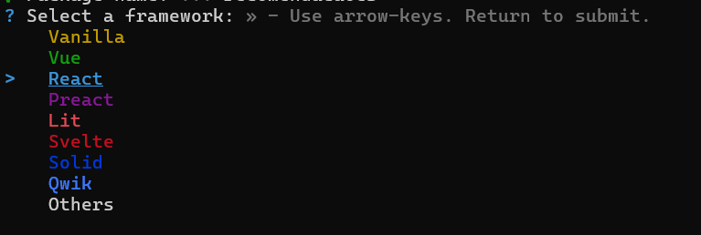
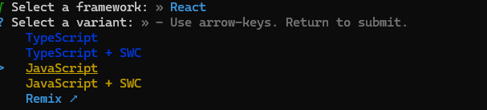
FrontEnd - React
Fernanda Fretes
Através das setas do teclado devemos selecionar o “React”, e dar um “enter”
obre o que você está tentando modelar e a funcionalidade ou o comportamento que você deseja ter.
Em seguida selecionar Javascript e dar “enter”

Slide 8
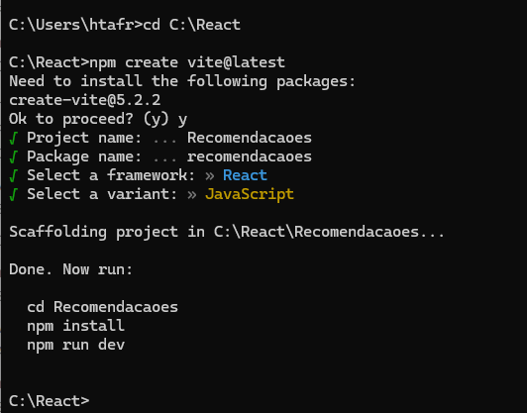
FrontEnd - React
Fernanda Fretes
Feito isso, já é apresentado em tela, os passos que devemos fazer.
Vamos ter que digitar essas instruções Uma a Uma.
obre o que você está tentando modelar e a funcionalidade ou o comportamento que você deseja ter.

Slide 9
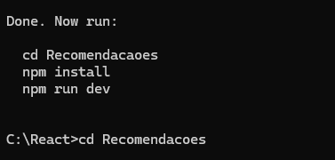

FrontEnd - React
Fernanda Fretes
Entrando na pasta do projeto
obre o que você está tentando modelar e a funcionalidade ou o comportamento que você deseja ter.

Slide 10
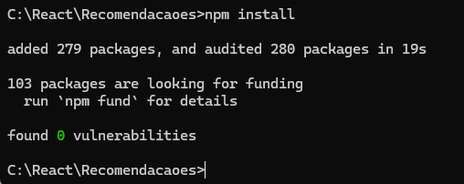
FrontEnd - React
Fernanda Fretes
Fazendo efetivamente todas as instalações necessárias
obre o que você está tentando modelar e a funcionalidade ou o comportamento que você deseja ter.

Slide 11
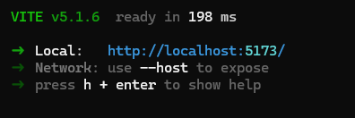
FrontEnd - React
Fernanda Fretes
Depois é só pedir para rodar o comando run DEV.
Isso vai fazer com que sua máquina trabalhe como um servidor. Ou seja, só conseguiremos trabalhar com o React caso o terminal esteja aberto.
obre o que você está tentando modelar e a funcionalidade ou o comportamento que você deseja ter.

Slide 12

FrontEnd - React
Fernanda Fretes
obre o que você está tentando modelar e a funcionalidade ou o comportamento que você deseja ter.
Seguindo todos esses passos, conseguimos agora através do endereço localhost mostrado anteriormente, acessar uma página React.

Slide 13
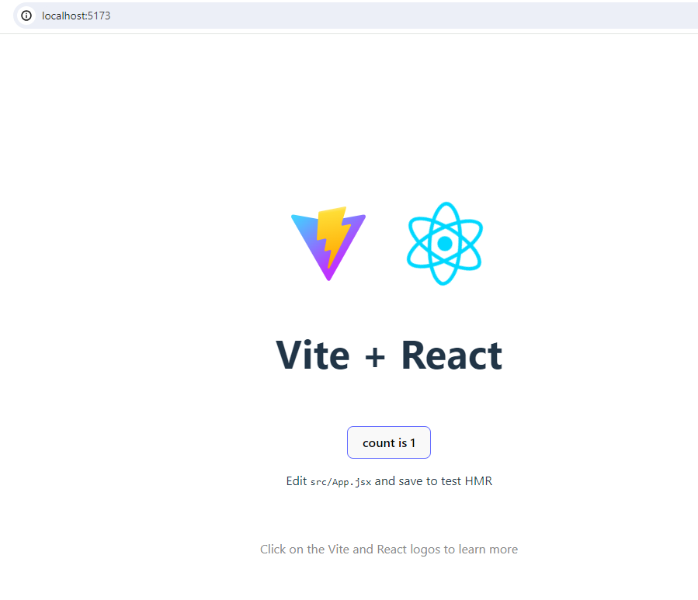
FrontEnd - React
Fernanda Fretes
Uma das grandes características do react, é fazer as manipulações das telas, sem a necessidade de dar o “refrash”, e já nesta página, ele quer demonstrar isso, com o botão Count. Ou seja, caso clicado, ele já adiciona um numero, sem que precise dar um f5.
obre o que você está tentando modelar e a funcionalidade ou o comportamento que você deseja ter.

Slide 14
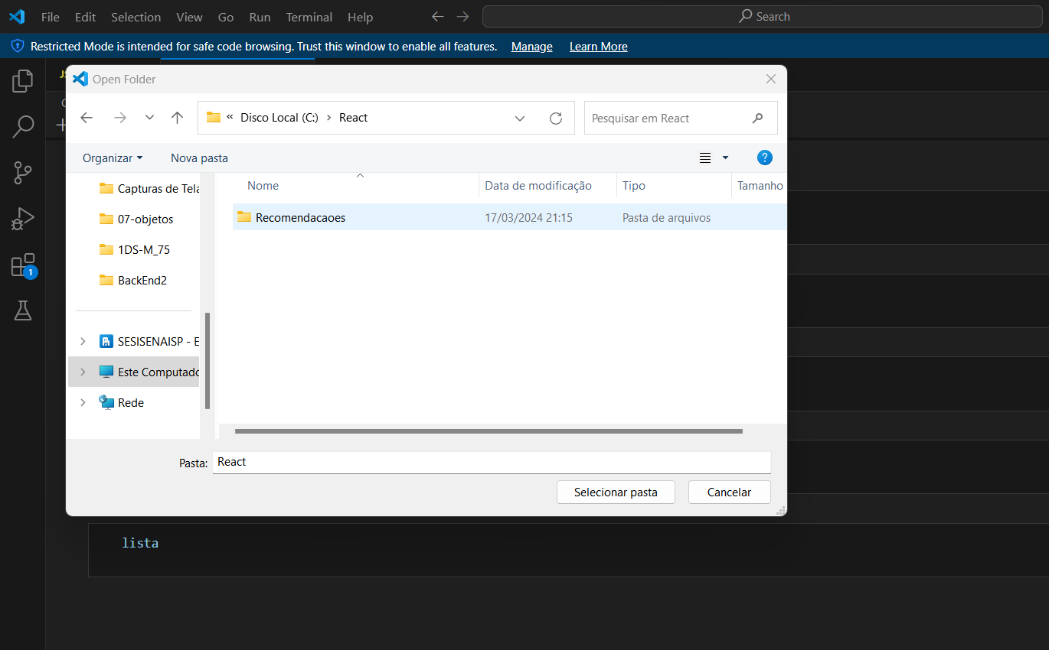
FrontEnd - React
Fernanda Fretes
Agora vamos abrir nosso projeto com o VSCode
obre o que você está tentando modelar e a funcionalidade ou o comportamento que você deseja ter.

Slide 15
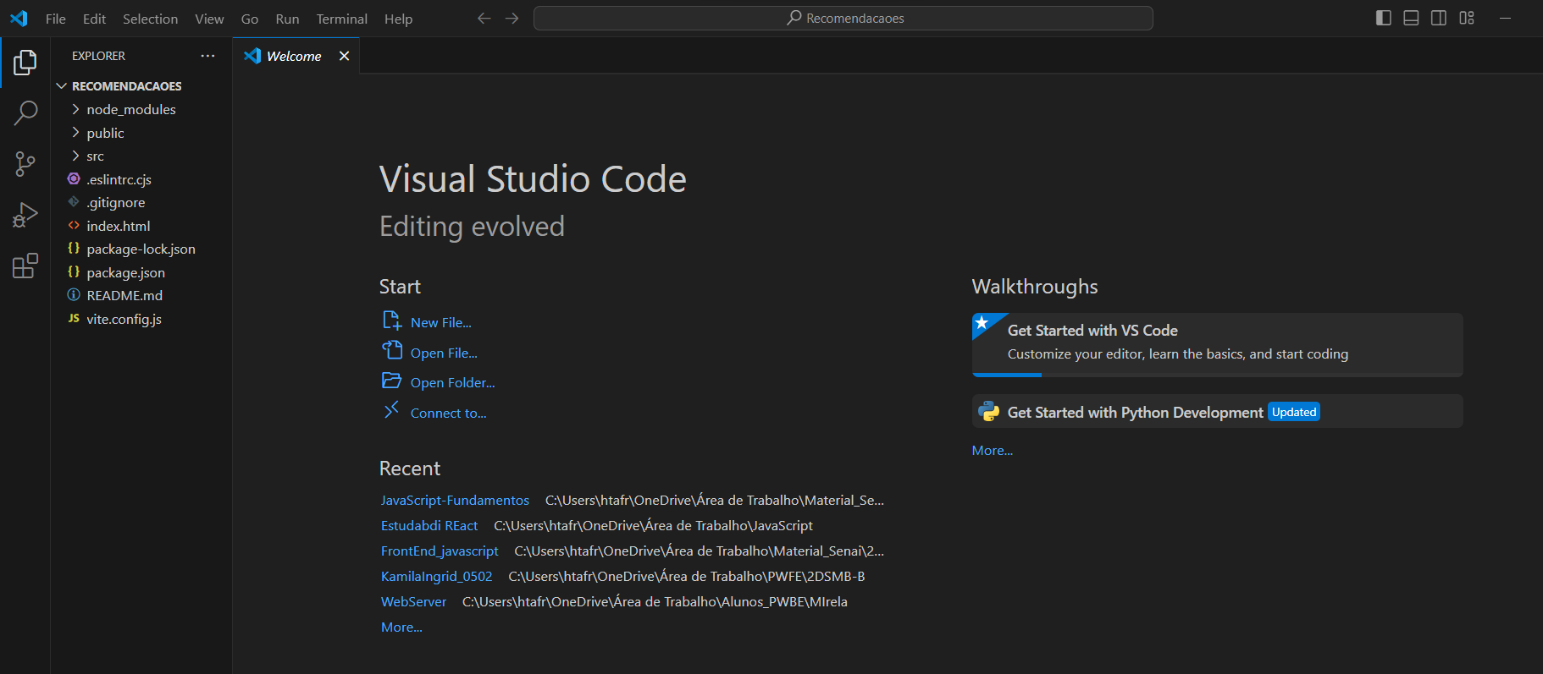
FrontEnd - React
Fernanda Fretes
Com aqueles comandos toda a estrutura necessária para fazer uma aplicação usando o React
obre o que você está tentando modelar e a funcionalidade ou o comportamento que você deseja ter.

Slide 16
FrontEnd - React
Fernanda Fretes
É na pasta node_modeles que temos grande parte dos pacotes que são usadas localmente ou globalmente para fazer rodar a nossa aplicação.
obre o que você está tentando modelar e a funcionalidade ou o comportamento que você deseja ter.

Slide 17
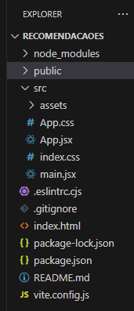
FrontEnd - React
Fernanda Fretes
Na pasta public deixo grande parte dos meus artefatos estáticos. Como imagens ou fontes, que serão acessados publicamente.
obre o que você está tentando modelar e a funcionalidade ou o comportamento que você deseja ter.
A pasta SRC armazena as rotas possíveis, arquivos de imagens, ícones
assets/: essa pasta é usada para armazenar arquivos de recursos estáticos, como imagens, fontes, listas, etc., que serão importados no código

Slide 18
FrontEnd - React
Fernanda Fretes
App.css: esse é um arquivo de estilo CSS que contém estilos específicos para o componente App;
App.jsx: o arquivo App.tsx é o componente principal da sua aplicação React. É onde você define a estrutura e o comportamento geral da sua aplicação;
index.css: esse é o arquivo de estilos globais da sua aplicação;
main.tsx: esse é o ponto de entrada da sua aplicação React. Ele renderiza o componente App na página HTML;
vite-env.d.ts: esse arquivo é usado para declarações de tipos globais que podem ser necessárias no seu projeto.
obre o que você está tentando modelar e a funcionalidade ou o comportamento que você deseja ter.

Slide 19
FrontEnd - React
eslintrc.cjs: esse é o arquivo de configuração do ESLint, que é uma ferramenta para ajudar a manter um código JavaScript/TypeScript limpo e consistente. Ele define as regras e configurações para a análise estática do código;
gitignore: esse arquivo lista os arquivos e pastas que você deseja que o Git ignore ao controlar as mudanças do projeto. Isso geralmente inclui arquivos gerados automaticamente, como node_modules, bem como arquivos de compilação e cache;
index.html: é o arquivo HTML principal da sua aplicação. É aqui que o ponto de entrada do React é incorporado e onde você pode incluir metadados, links para estilos e outros recursos;
package-lock.json: esse arquivo é gerado automaticamente pelo “npm” e registra as versões exatas de todas as dependências do seu projeto. Ele é usado para garantir que as mesmas versões das dependências sejam instaladas em diferentes máquinas;
package.json: esse arquivo contém informações sobre o projeto, como nome, versão, dependências e scripts personalizados. Você pode usá-lo para gerenciar dependências e definir scripts para tarefas comuns de desenvolvimento;
README.md: é um arquivo de documentação para o seu projeto. É onde você pode fornecer informações sobre como instalar, configurar e usar a aplicação;
vite.config.ts: esse arquivo é usado para configurar o Vite. Ele pode conter configurações relacionadas a plugins, roteamento, aliases de importação, entre outras coisas.
Fernanda Fretes
obre o que você está tentando modelar e a funcionalidade ou o comportamento que você deseja ter.

Slide 20
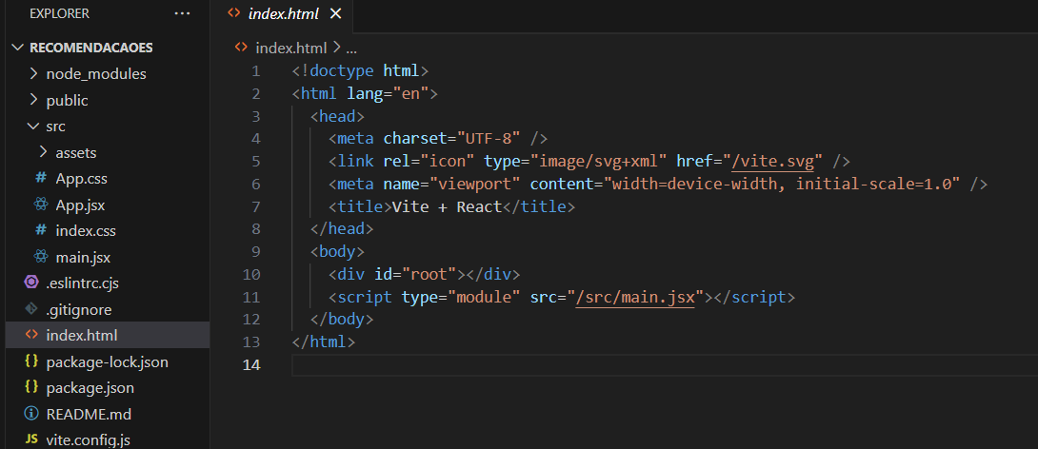

FrontEnd - React
Fernanda Fretes
obre o que você está tentando modelar e a funcionalidade ou o comportamento que você deseja ter.

Slide 21
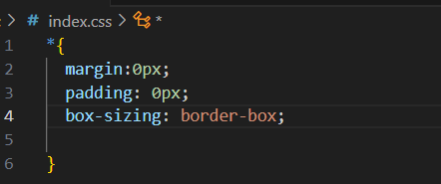
FrontEnd - React
Fernanda Fretes
Nós podemos deixar uma página de estilo para cada rota que formos trabalhar, mas caso, algumas características sejam a identidade visual da aplicação, podemos ter um CSS Global.
Então o arquivo index.css, podemos mudar seu nome para “global.css” e apagar aquelas configurações que tem lá, elimpar as características básicas do navegador.
obre o que você está tentando modelar e a funcionalidade ou o comportamento que você deseja ter.

Slide 22
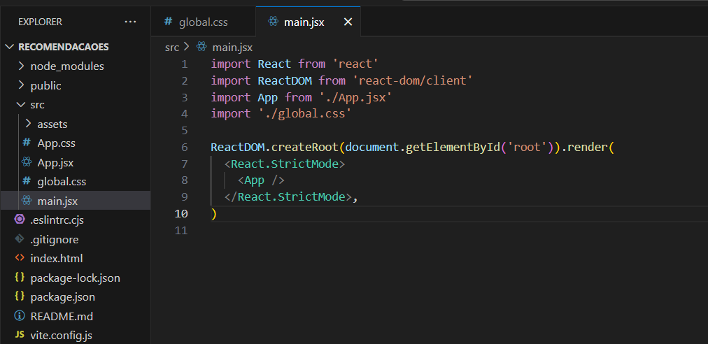
FrontEnd - React
Fernanda Fretes
Essa folha de estilo é chamada na main, por isso devemos fazer as alterações lá também, para o novo nome do arquivo.
obre o que você está tentando modelar e a funcionalidade ou o comportamento que você deseja ter.

Slide 23
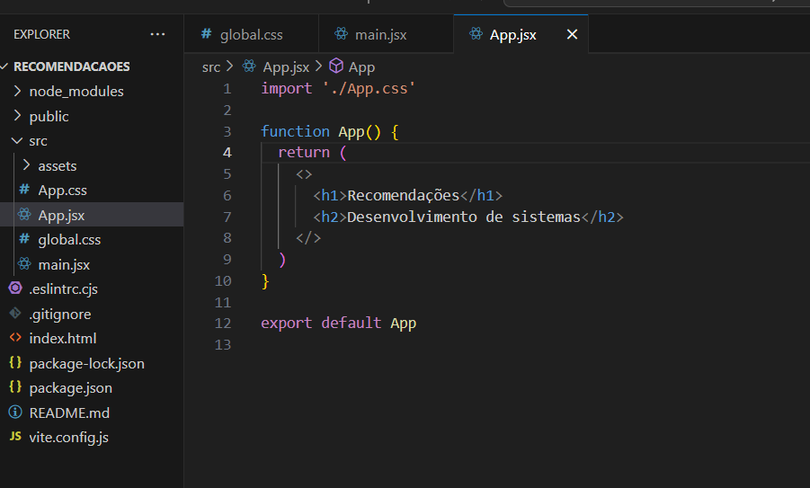
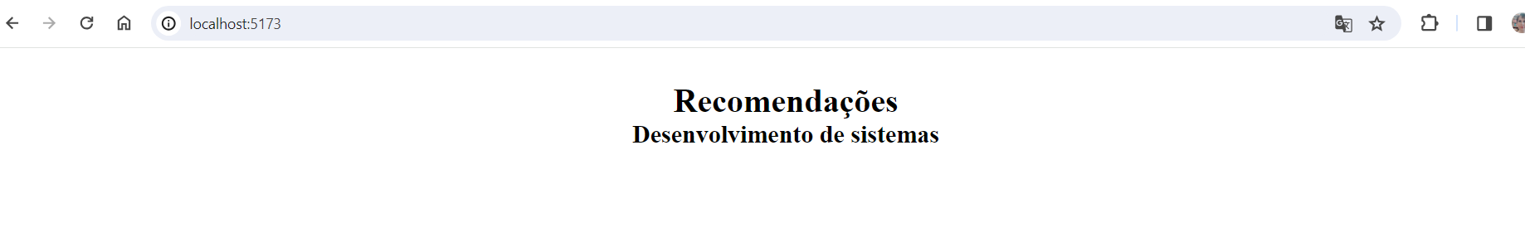
FrontEnd - React
Fernanda Fretes
obre o que você está tentando modelar e a funcionalidade ou o comportamento que você deseja ter.

Slide 24
FrontEnd - React
Fernanda Fretes
Usando CSS Module
Motivação
Conforme o projeto vai crescendo, muitos problemas começam a surgir por decisões tomadas no início, quando aquilo não parecia ser um problema ou talvez nem fosse imaginado. Um desses problemas pode ser a falta de padrão nos estilos, e um problema que é originado a partir disso é a confusão gerada com os classNames.
Problema
O problema com os classNames ocorre da seguinte maneira. Imagine um nome de className bastante utilizado por todos, no caso irei explicar utilizando o nome "title". Todos os lugares em que utilizamos o "title" precisamos criar um nome composto para que não haja globalidade entre os estilos, então caso formos utilizar dentro de um cartão, criaremos o "card-title", caso seja um modal, será "modal- title", e cada vez fica mais difícil pensar num bom nome de className para cada componente.
Solução
Desde a versão 2 do CRA (create-react-app) temos a opção de criar estilos exclusivos para cada componente, utilizando os módulos css. Os módulos css são arquivos css em que os classNames e animações são definidos localmente, isso significa que os estilos ali criados, só serão declarados dentro desse escopo, e não globalmente, evitando conflitos entre estilos.
obre o que você está tentando modelar e a funcionalidade ou o comportamento que você deseja ter.

Slide 25
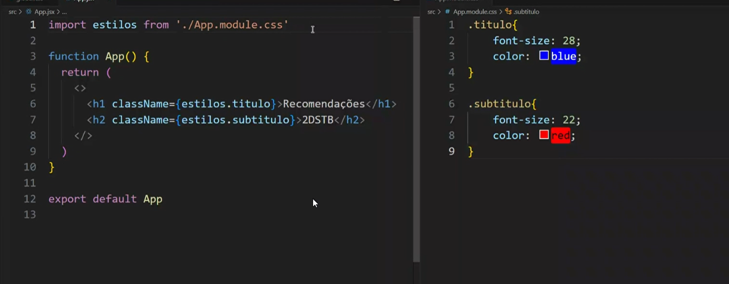
FrontEnd - React
Fernanda Fretes
obre o que você está tentando modelar e a funcionalidade ou o comportamento que você deseja ter.

Slide 26
FrontEnd - React
Fernanda Fretes
Componentes
Os componentes são os blocos de construção fundamentais de qualquer aplicação React. Eles representam partes isoladas da interface do usuário e podem variar em tamanho e complexidade. Um componente pode ser tão simples quanto um botão ou tão complexo quanto um formulário de registro.
A modularidade dos componentes no ReactJS permite que os desenvolvedores os criem, reutilizem e mantenham de maneira eficiente.
obre o que você está tentando modelar e a funcionalidade ou o comportamento que você deseja ter.

Slide 27
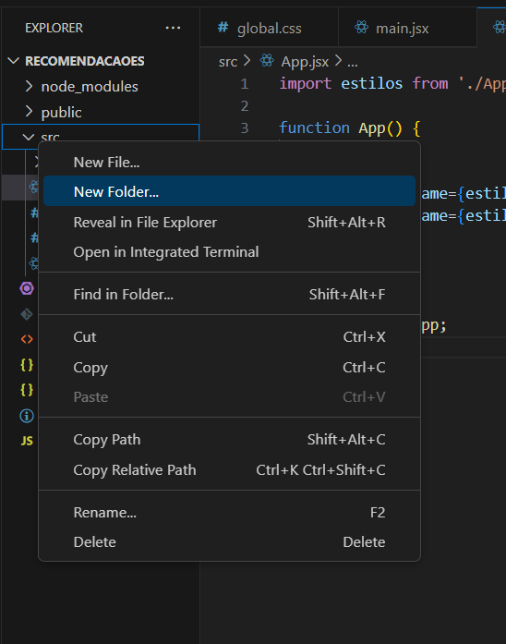
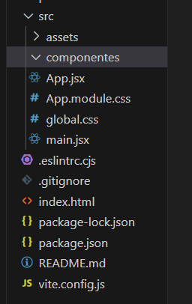
FrontEnd - React
Componentes
Em Src, vamos criar mais uma pasta chamada ”componentes”.
Fernanda Fretes
obre o que você está tentando modelar e a funcionalidade ou o comportamento que você deseja ter.

Slide 28
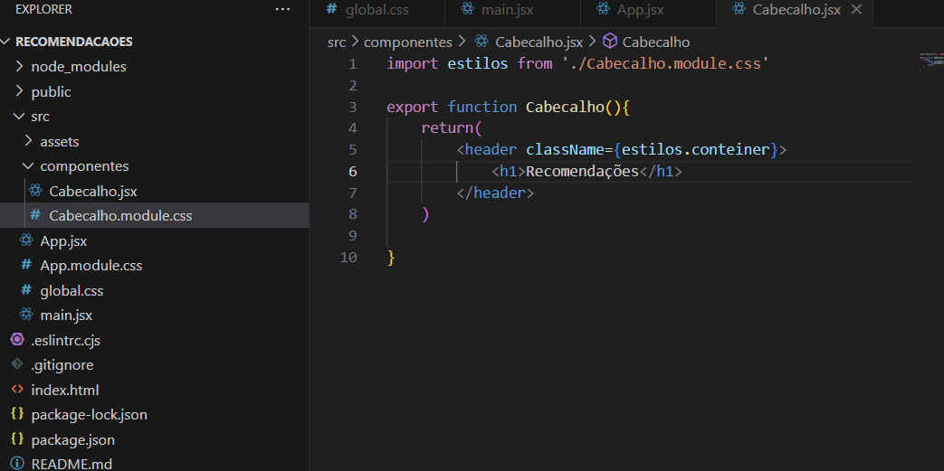
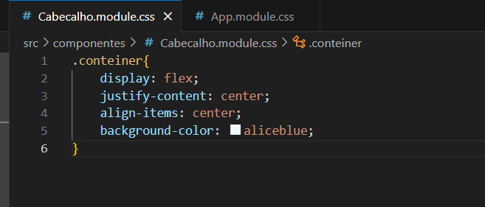
FrontEnd - React
Para cada componente podemos estilizar de uma forma única, necessitando do seu próprio CSS. Então teremos um componente e um css cabeçalho
Fernanda Fretes
obre o que você está tentando modelar e a funcionalidade ou o comportamento que você deseja ter.

Slide 29
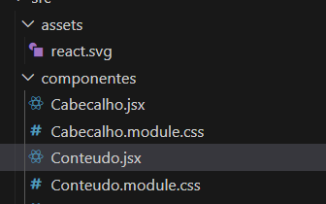
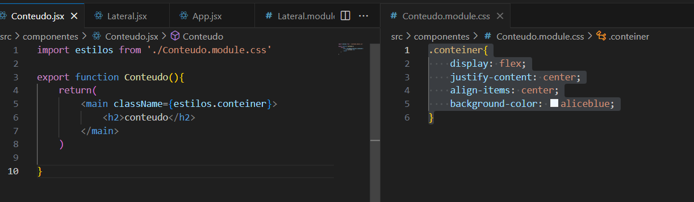
FrontEnd - React
Fernanda Fretes
O mesmo para o conteúdo. Teremos 2 arquivos, um jsx e um css
obre o que você está tentando modelar e a funcionalidade ou o comportamento que você deseja ter.

Slide 30
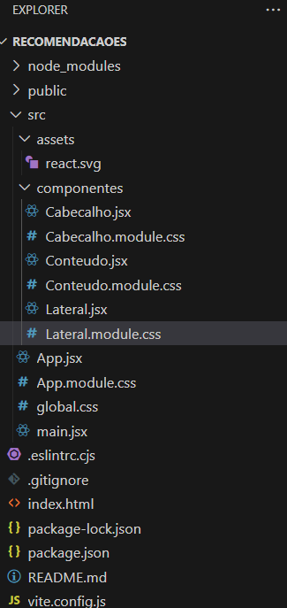
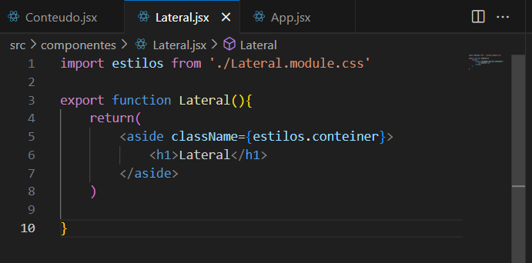
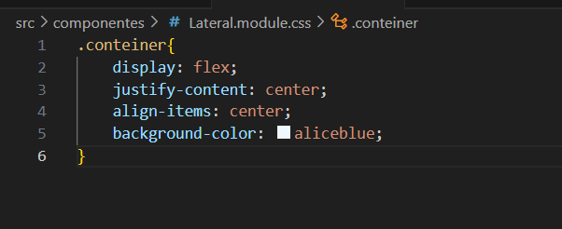
FrontEnd - React
Fernanda Fretes
obre o que você está tentando modelar e a funcionalidade ou o comportamento que você deseja ter.

Slide 31
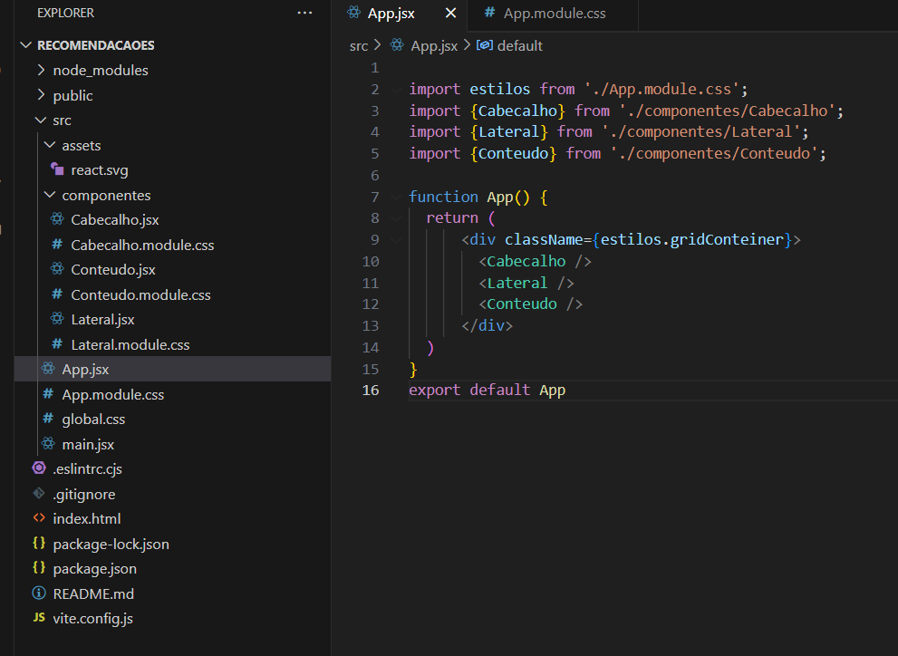
FrontEnd - React
Fernanda Fretes
Já no “App” vamos chamar todos esses componentes que criamos, fazendo o importe deles.

Slide 32
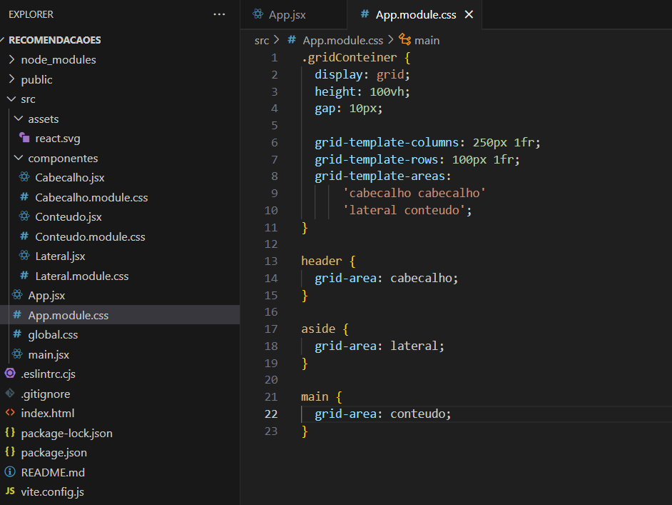
FrontEnd - React
Fernanda Fretes
Também teremos que dimensionar todos esses elementos na tela.

Slide 33
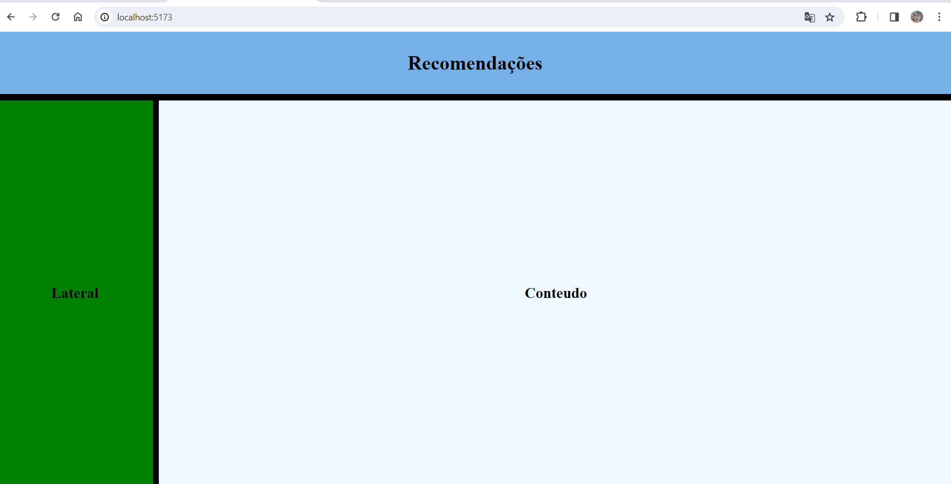
FrontEnd - React
Fernanda Fretes

Slide 34
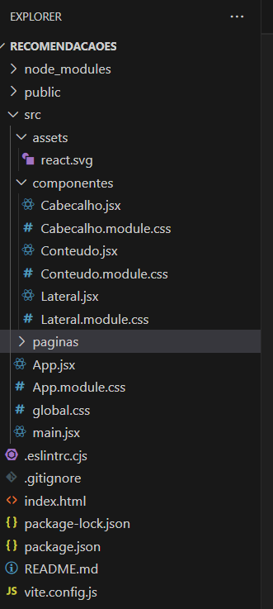
FrontEnd - React
Fernanda Fretes
Mas, para que consigamos interagir de forma a a seguir as boas práticas, é interessante que deixemos os componentes na pasta correspondentes, e as páginas em outro.
Então precisaremos mudar um pouco a nossa estrutura. Em SRC vamos criar uma pasta chamada “Páginas”
obre o que você está tentando modelar e a funcionalidade ou o comportamento que você deseja ter.

Slide 35
FrontEnd - React
Fernanda Fretes
E dentro de pagina, criaremos dois arquivos:
inicial.jsx e inicial.module.css
Em inicial vou copiar tudo que tem em App
E em incial.module.css, o que tem em app.module.css, alterando o nome das páginas.
obre o que você está tentando modelar e a funcionalidade ou o comportamento que você deseja ter.

Slide 36
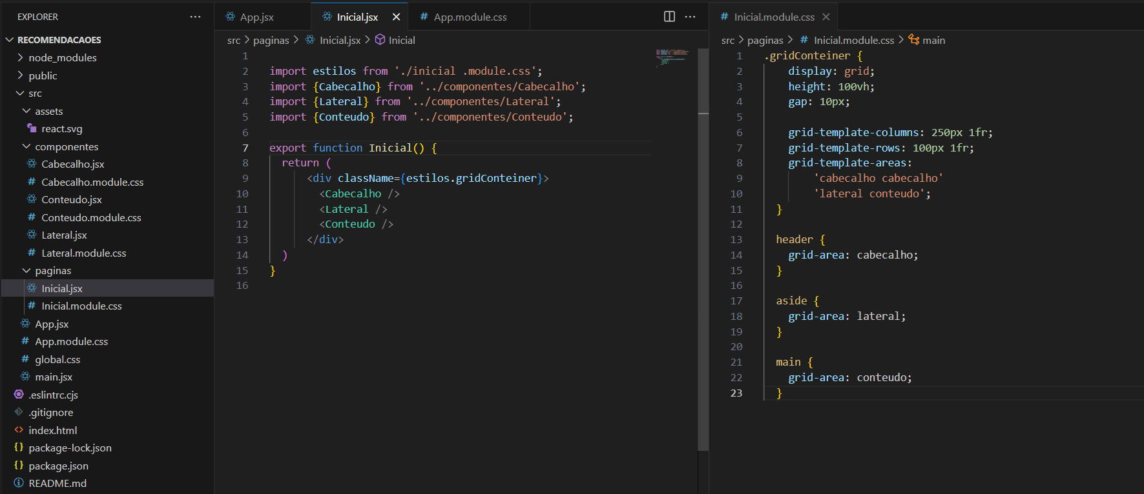
FrontEnd - React
Fernanda Fretes
obre o que você está tentando modelar e a funcionalidade ou o comportamento que você deseja ter.

Slide 37
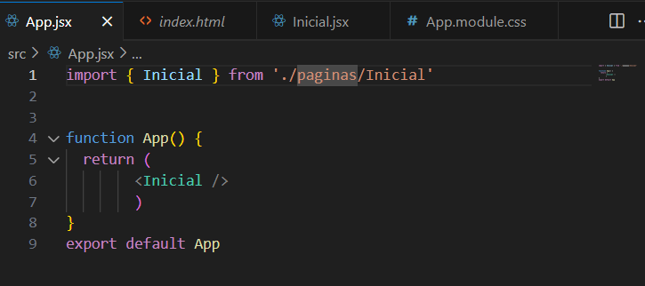
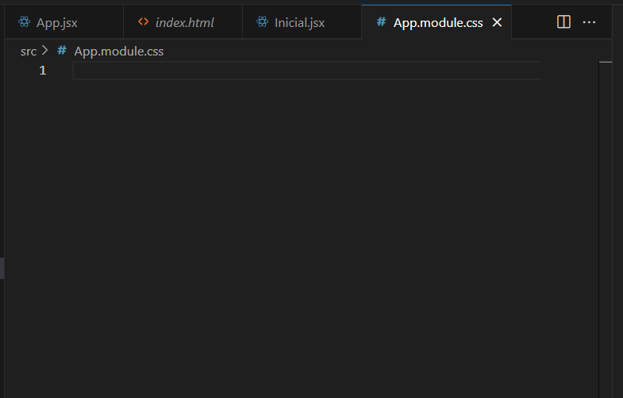
FrontEnd - React
Fernanda Fretes
O Arquivo App.jsx agora vai chamar o inicial :
obre o que você está tentando modelar e a funcionalidade ou o comportamento que você deseja ter.

Slide 38
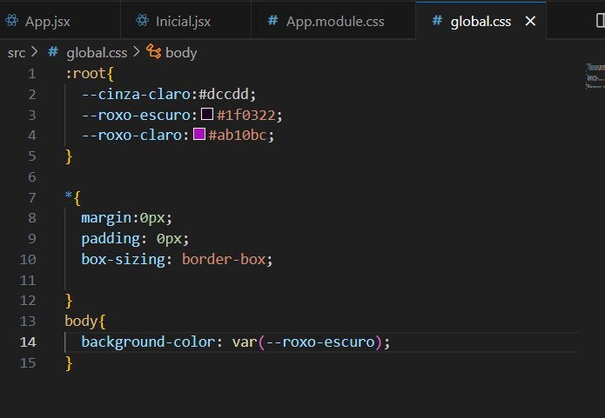
FrontEnd - React
Fernanda Fretes
Uma coisa bem legal que temos como ferramenta na estilização, é a declaração de variáveis (cores) que podem ser chamadas a qualquer momento, colocando-as na “global”.
Para fazer isso, coloco em “:root”
E com “--” declaro um nome para receber a cor, por exemplo:
obre o que você está tentando modelar e a funcionalidade ou o comportamento que você deseja ter.

Slide 39
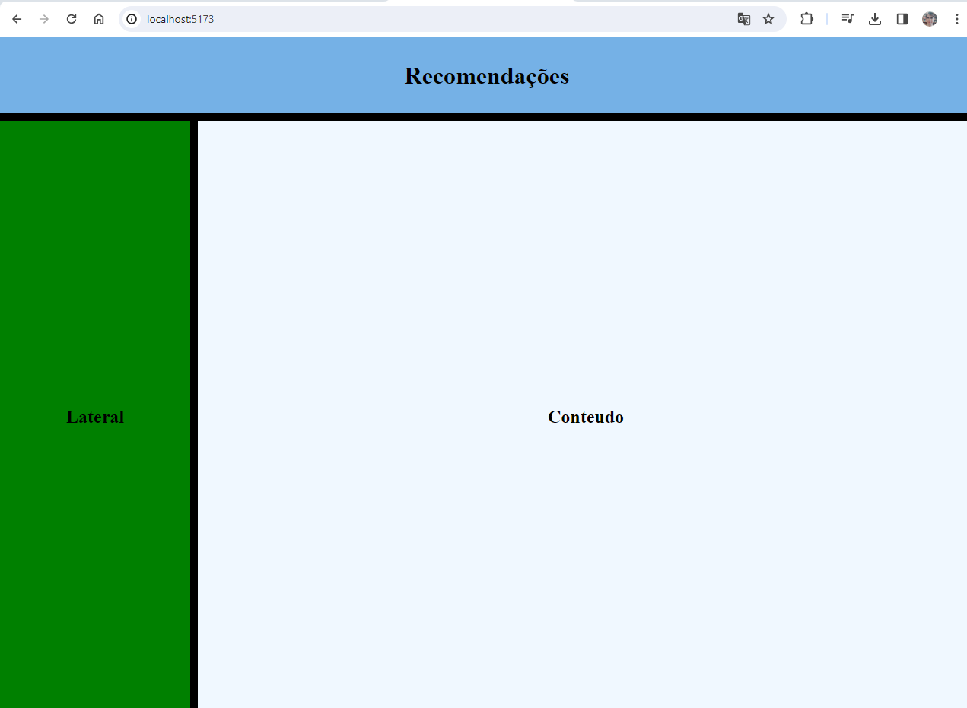
FrontEnd - React
Fernanda Fretes
Se acessarmos nossa aplicação, vemos que está funcionando normalmente
obre o que você está tentando modelar e a funcionalidade ou o comportamento que você deseja ter.

